Slide 1

HTTP Protokolü ve Durum Kodları

Slide 2



HTTP Protokolü
Request : HTTP GET
Response : 200 OK
Request : HTTP POST
Response : 400 Unauthorized
Kullanıcılar (Client) tarafından oluşturulan request (isteklerin) Server’lar tarafından yorumlanarak geriye response (Cevap) oluşturdukları protokoldür

Slide 3
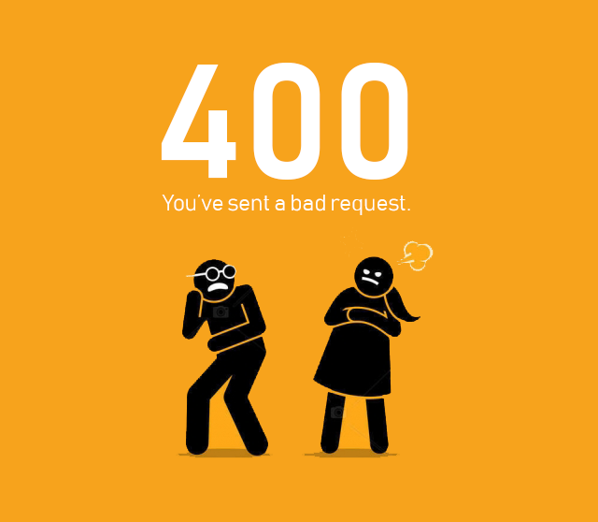
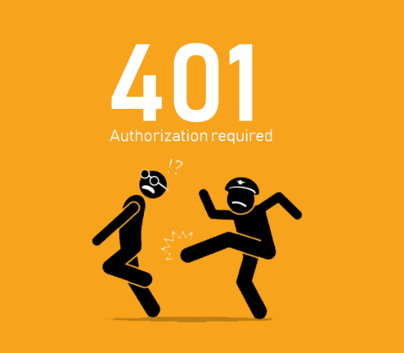
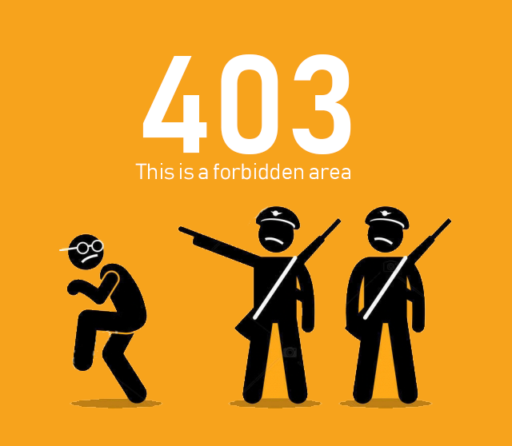
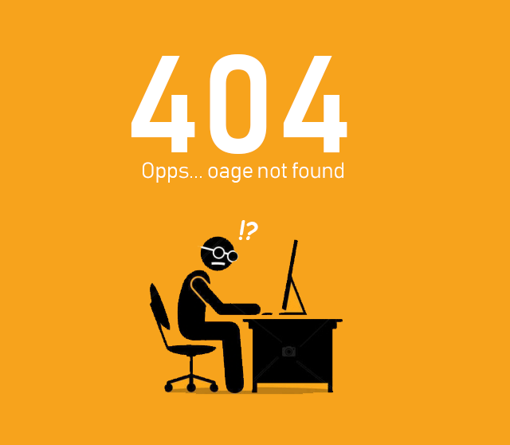
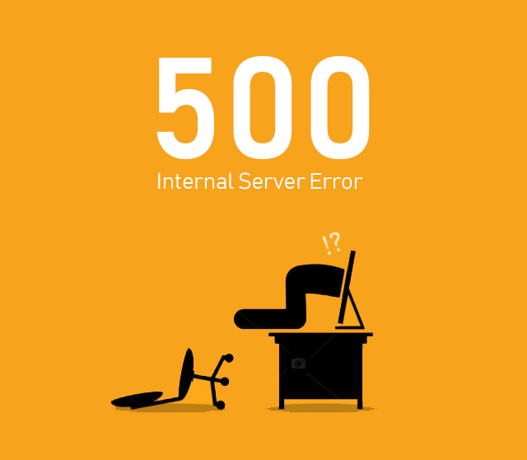
HTTPStatusCode
Kullanıcıların istek sonucuna karşılık olarak server tarafından gönderilen durum nesneleridir

Slide 4





1xx : Bilgilendirme 2xxx : Başarı 3xx : Yönlendirme 4xx : İstemci 5xx : Server

Slide 5
1XX : Bilgilendirme

Slide 6
Code | Content | Description
100 | Continue | İsteğin başarıyla alındığını ve devam edilebileciğini belirtir.

Slide 7
2XX : Başarı

Slide 8
Code | Content | Description
200 | Ok | İstek durumunun başarılı olma durumu.
201 | Created | Sunucu üzerinde, yeni bir kaynak oluşturulma durumu.
202 | Accepted | Sunucu gelen isteği, kabul ettiğini fakat henüz tamamlanmadığı durumu.
204 | No Content | İstek başarılı bir şekilde işlendi fakat geriye herhangi bir değer döndürülmedi (void)

Slide 9

3XX : Yönlendirme

Slide 10
Code | Content | Description
301 | Moved Permanetly | İsteğin yapıldığı sayfa, başka bir url’e kalıcı olarak taşınma durumu.
302 | Moved Temporarily | İsteğin yapıldığı sayfa, başka bir url’e geçici olarak taşınma durumu.
303 | See Other | Sayfa yapılan istek, başka url’ler altına yer alma durumu.
304 | Not Modified | İstenilen kaynakta daha önce yapılan istekten beri herhangi bir değişikliğin olmadı belirtilir ve içerik gönderilmez.

Slide 11
4XX : İstemci

Slide 12
Code | Content | Description
400 | Bad Request | İstek yapılan URL’de yazım hatası olma durumu.
401 | Unauthorized | İstek yapılan kaynağa, erişim yetkisi olmama durumu.
403 | Forbidden | İstek yapılan kaynağın, yasaklı olma durumu.
404 | Not Found | İstek yapılan kaynağın, bulunamama durumu.
405 | Method Not Allowed | İstek yapılan kaynağa, metot erişimini desteklememe durumu. (GET, POST, PUT, DELETE)

Slide 13
Code | Content | Description
410 | Gone | İstek yapılan kaynağa, erişimin sağlanamama durumu. (Sunucu kapalı olması gibi)
414 | Uri Too Long | İstek yapılan kaynağa ait URI’nin çok uzun olma durumu.
415 | Unsupported Media Type | İstek Yapılan kaynağa, yapılan isteği kabul etmiyor çünki desteklenen media format tipi bulunamadı xml olrak dışarı açılmış bir uri ye json formatter da ulaşırken alabileceğimiz bir hata durumu.

Slide 14

5XX : Server

Slide 15
Code | Content | Description
500 | Internal Server Error | Sunucuda Hata oluşma durumu.
501 | Not Implemented | Sunucu istenilen isteği yerine getirecek şekilde yapılandırılmamıştır.
502 | Bad Gateway | Gateway veya Proxy sunucusu, kaynağın bulunduğu sunucudan (upstream sunucusu) cevap alamıyor.
503 | Service Unavailable | Sunucu şu anda hizmet vermiyor (kapalı veya erişilemiyor).
504 | Gateway Timeout | Gateway veya Proxy sunucusu, kaynağın bulunduğu sunucudan (upstream sunucusu) belirli bir zaman içinde cevap alamadı.
505 | Http Version Not Supported | HTTP Protokol versiyonu desteklenmiyor.

Slide 16


